Slide 1
Proiectul “Îmbunătățirea Sistemului de Evaluare și Monitorizare a Calității Aerului la nivel național” Cod My SMIS2014+: 139703
REGIUNE | JUDEȚ | DESCRIERE ACHIZIȚII
REGIUNEA SUD-EST | GALAȚI | Amplasare staţie de monitorizare (Fond urban) (Municipiul Tecuci) Instalare echipamente prelevare PM_{2,5}
 | BRĂILA | Amplasare staţie de monitorizare (Trafic) (Localitate stabilită prin activitatea A1.1.3) Instalare echipamente prelevare PM₁₀
 | TULCEA | Amplasare staţie de monitorizare (Fond urban) (Municipiul Tulcea) Instalare echipamente prelevare PM_{2,5} și PM₁₀
 | VRANCEA | Amplasare staţie de monitorizare (Fond urban) (Municipiul Focșani) Instalare echipamente prelevare PM_{2,5} PM₁₀ și HAP
Proiect cofinanțat din Fondul European de Dezvoltare Regională prin
Programul Operațional Infrastructură Mare 2014-2020

Slide 2
Rezultatele determinărilor
PM₁₀
UM: µg/m³
Rezultatele determinărilor
PM_{2,5}
UM: µg/m³
Legendă
Rezultatele determinărilor
BaP în mod similar cu PM_{2,5}
UM: ng/m³
Campaniile
C I
C II
C III
C IV
Reprezentarea grafică a valorilor zilnice separat pentru cele 4 campanii, pentru fiecare amplasament propus, pentru PM₁₀ , PM_{2,5}
Calendarul campaniilor (1 – 12 lunile anului)
Perioada de iarnă (1 octombrie – 31 martie cf. L.104/2011)
1
2
3
10
11
12
Prezentarea tabelară a mediei valorilor zilnice pentru PM₁₀ și a valorii maxime pentru fiecare campanie și fiecare amplasament propus, pentru PM₁₀
Perioada de vară (1 aprilie – 30 septembrie cf. L.104/2011)
4
5
6
7
8
9
Reprezentarea grafică comparativă pentru amplasamentele propuse a mediilor valorilor zilnice pentru toate cele 4 campanii (12 zile) și a valorii maxime zilnice pentru PM₁₀
Amplasamentele locațiilor
Codificarea locațiilor
a
b
c
Concentrații maxime
☑
Facultative – nu sunt prevăzute în proiect
CRITERII DE SELECȚIE a amplasamentului propus:
Ariile în care apar cele mai mari concentrații
Reprezentarea grafică comparativă pentru amplasamentele propuse a mediilor valorilor zilnice pentru toate cele 4 campanii (12 zile) pentru PM_{2,5}

Slide 3
Pentru PM_{2,5} (dacă rezultatele analizelor nu coincid pentru cei doi indicatori)
CRITERII DE SELECȚIE a amplasamentului propus:
Ariile în care apar cele mai mari concentrații
Pentru PM₁₀ și PM_{2,5} (dacă rezultatele analizelor coincid pentru cei doi indicatori)
Parametrii statistici relevanți pentru cele mai mari concentrații:
PM₁₀: concentrația medie și concentrația maximă zilnică
PM_{2,5}: concentrația medie
BaP: concentrația medie
Pentru BaP: se prezintă analiza
- Comentarii
- Propunere amplasament stație

Slide 4
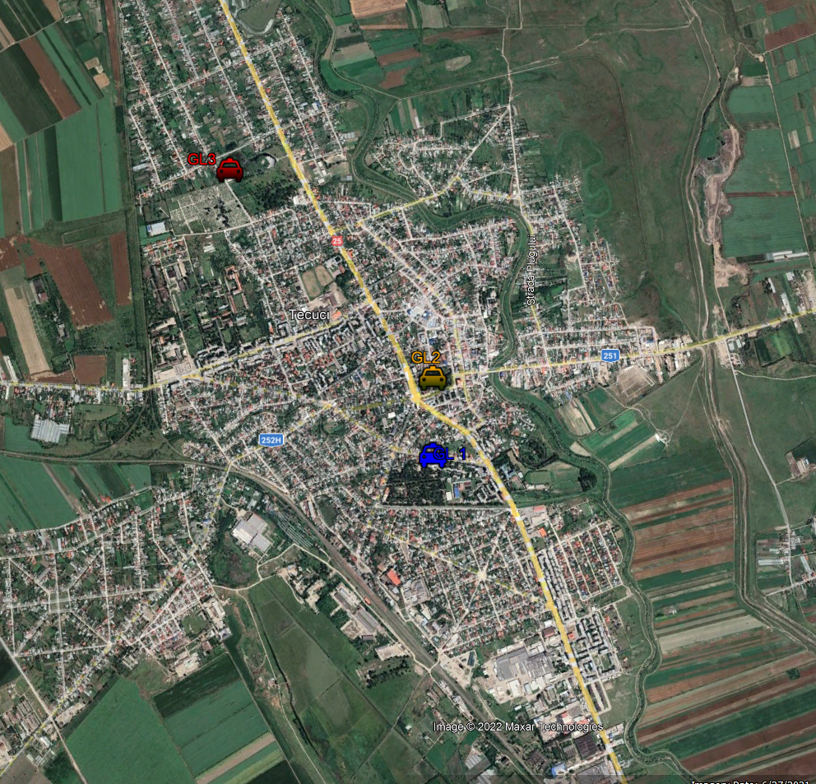
AMPLASARE PUNCTE DE PRELEVARE campanii POIM
Zona de evaluare a calității aerului GALAȚI
Municipiul Tecuci
GL1, GL2, GL3
Locația 3:
Strada Dacia nr. 88
Locația 2:
Strada Ion Petrovici nr. 18
Distribuția campaniilor pe anotimpuri
decembrie | martie | iunie | septembrie
ianuarie | aprilie | iulie | octombrie
februarie | mai | august | noiembrie
Locația 1:
Strada Transilvaniei
1
2
3
10
11
12
Perioada de iarnă
(3 campanii)
Calendarul
Campaniilor
CI, CII, CIII, CIV
4
5
6
7
8
9
Perioada de vară
(2 campanii)

Slide 5
Rezultatele determinărilor
PM₁₀
UM: µg/m³
Comentarii:
Concentrația medie cea mai ridicată a fost determinată pentru locația GL2;
Pentru cele trei locații concentrațiile medii au valori apropiate (interval 25,7 µg/m³ - 27,87 µg/m³ ) ceea ce poate indica o bună reprezentativitate a locațiilor propuse;
Concentrația maximă pe 24 ore a fost determinată pentru locația GL2.

Slide 6
Rezultatele determinărilor
PM_{2,5}
UM: µg/m³
Comentarii:
Cele mai mari concentrații au fost obținute în perioada de iarnă, la toate locațiile (luna decembrie);
Concentrația medie cea mai ridicată a fost determinată pentru locația GL2.

Slide 7
Rezultatele determinărilor
BaP
UM: ng/m³
Comentarii:
Cele mai mari concentrații au fost obținute în perioada de vară, la toate locațiile GL1 și GL2 (luna aprilie) și cele mai scăzute în luna august pentru toate cele trei locații;
Concentrația medie cea mai ridicată a fost determinată pentru locația GL3;
Pentru cele trei locații concentrațiile medii au valori apropiate (interval 1,07 ng/m³ - 1,23 ng/m³ ) ceea ce poate indica o bună reprezentativitate a locațiilor propuse.

Slide 8
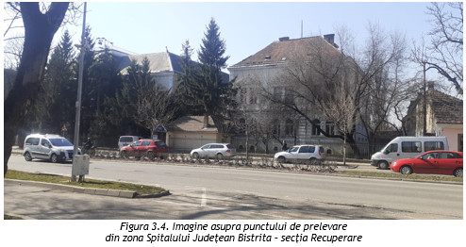
Locația | C I |  | C II |  | C III |  | C IV |  | media | Max
 | media | Max | media | Max | media | Max | media | Max
GL1 | 20.35 | 24.18 | 32.04 | 37.77 | 15.04 | 20.92 | 35.39 | 38.04 | 25.70 | 38.04
GL2 | 19.08 | 20.56 | 46.11 | 50.72 | 14.22 | 15.13 | 32.07 | 33.24 | 27.87 | 50.72
GL3 | 10.87 | 12.68 | 30.98 | 35.24 | 16.30 | 18.66 | 33.79 | 39.95 | 22.98 | 39.95
Rezultatele determinărilor
PM₁₀
UM: µg/m³
PM_{2,5}/PM₁₀
GL1 | 0.57
GL2 | 0.61
GL3 | 0.56
Rezultatele determinărilor
PM_{2,5}
UM: µg/m³
Locația | C I |  | C II |  | C III |  | C IV |  | POIM
 | media | Max | media | Max | media | Max | media | Max | media | Max
GL1 | 12.47 | 15.76 | 19.90 | 23.64 | 5.98 | 8.79 | 20.08 | 25.54 | 14.61 | 25.54
GL2 | 12.95 | 16.85 | 27.75 | 30.89 | 6.97 | 7.79 | 20.02 | 24.37 | 16.92 | 30.89
GL3 | 6.73 | 7.79 | 20.80 | 23.55 | 6.82 | 8.42 | 17.12 | 19.11 | 12.87 | 23.55
Rezultatele determinărilor
BaP
UM: ng/m³
Locația | C I |  | C II |  | C III |  | C IV |  | POIM
 | media | Max | media | Max | media | Max | media | Max | media BaP | Max
GL1 | 2.13 | 3.43 | 1.40 | 2.01 | 0.68 | 1.04 | 0.08 | 0.16 | 1.07 | 3.43
GL2 | 2.04 | 3.80 | 1.30 | 1.94 | 0.93 | 1.39 | 0.05 | 0.16 | 1.08 | 3.80
GL3 | 1.36 | 1.67 | 1.75 | 2.03 | 1.75 | 2.34 | 0.04 | 0.06 | 1.23 | 2.34
 | PM₁₀ | PM_{2,5} | PM_{2,5}/PM₁₀ | BaP
GL1
GL2 | ☑ | ☑ | ☑
GL3 |  |  |  | ☑
Propunere amplasare GL-6
Sursa: Raport ICSI Martie 2021 CR2 ctr 385 POIM

Slide 9
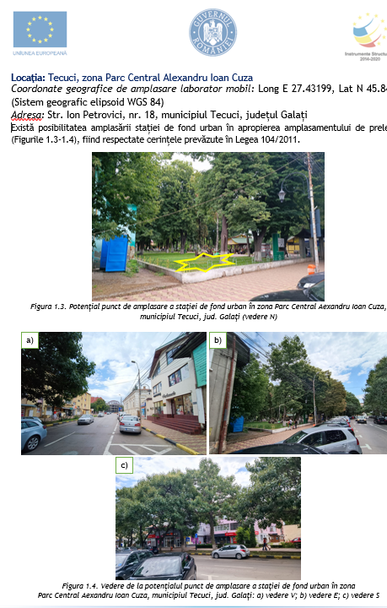
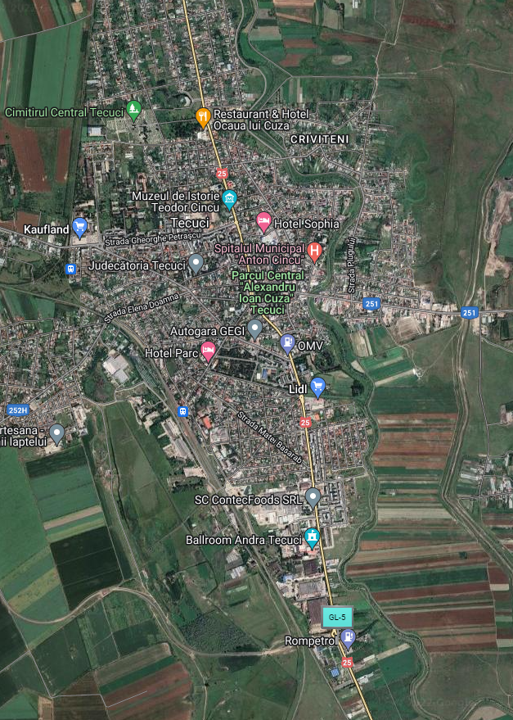
Propunere amplasare GL-6
Stația automată de monitorizare a calității aerului, tip Fond
GL-6 – RNMCA (figurile 1.3 și 1.4 alăturate)
GL-6
F
(IS) T după redefinire
Sursa: Raport ICSI August 2022

